Slide 1
Reinforcement Learning

Slide 2
“
Como um agente aprende a escolher ações apenas interagindo com o ambiente?
Como obter exemplos do comportamento correto e representativo para qualquer situação?
Muitas vezes, é impraticável o uso de aprendizagem supervisionada.

Slide 3
“
Para cada ação tomada é associada uma recompensa, positiva ou negativa
Sistema deve descobrir quais são as ações resultarão nos melhores resultados.
Exemplos:
-Criança adquirindo coordenação motora.
-Robô interagindo com o ambiente para atingir objetivos.

Slide 4
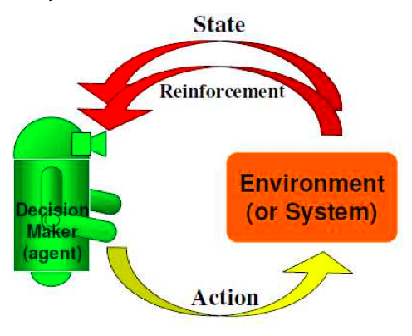
Problema de aprendizagem:
A cada instante de tempo t:
o agente está em um estado s
executa uma ação a
vai para um estado s’
recebe uma recompensa r
Problema da aprendizagem por reforço:
Como escolher uma política de ações que maximize o total de recompensas recebidas pelo agente?

Slide 5
“
Um Processo Decisão de Markov é denotado por uma tupla (S,A,T,R), onde:
S é um conjunto de estados em que o processo pode assumir.
A é o conjunto de ações que podem ser executadas.
T é uma função de transição de estados T (s′ |s, a).
R é a função de recompensa.

Slide 6
Estados e Ações
Estados é um conjunto de características indicando como esta o ambiente. Deve também prover informações para o agente de quais ações podem ser tomadas.
A decisão que se deve tomar não pode depender da sequencia de estados anteriores( satisfaz a propriedade Markoviana)

Slide 7
Recompensa
Feedback do ambiente sobre o comportamento do agente.
r(s,a) indica a recompensa recebida quando se está no estado s e se executa a ação a

Slide 8
Função de transição de estados
Deterministico:
δ: (S × A) → S
δ(s,a) indica em qual estado o agente está, dado que:
Estava no estado s
executou a ação a
Ambientes Estocástico:
δ: (S × A) →Prob(s)
indica a probabilidade de ir para um estado s’ dado que estava em s e executou a P(s’|s,a)

Slide 9
Politicas de ação (π)
Função que modela o comportamento do agente
Mapeia estados em ações
Pode ser vista como um conjunto de regras do tipo
Sn→ am
Exemplo:
Se estado s = (inimigo próximo, estou perdendo e tempo acabando) então
ação a = (usar magia);
Se estado s =(outro estado) então
...

Slide 10
Exemplos de MDP
Problema | Estados | Ações | Recompensas
Agente jogador de damas | Configurações do tabuleiro | Mover uma determinada peça | Capturas Perdas
Agente em jogo de luta. | Posições/energia dos lutadores, se está sendo atacado/atacando, tempo | Mover-se em uma determinada direção, lançar magia, dar porrada, etc... | Sangue tirado Sangue perdido
Agente patrulhador | Posição atual e passada no mapa, ociosidade da vizinhança | Ir para algum lugar vizinho do mapa | Ociosidade (tempo sem visitas) do lugar visitado atualmente

Slide 11
Função valor dos estados Vπ(s)
Como saber se um determinado estado é bom ou ruim?
A função valor expressa esta noção, em termos das recompensas e da política de ações.
Representa a recompensa a receber em um estado s, mais as recompensas futuras se seguir uma política de ações π
Para garantir convergência e diferenciar recompensas distantes do estado atual, usa-se um fator de desconto 0 ≤ γ ≤ 1
Vπ(s0) = r0+ γr1 + γˆ2r2+ γˆ3r3 + ...

Slide 12
Função valor das ações Qπ(s,a)
Analogamente, ela diz a soma das recompensas a obter dado que:
o agente está no estado s
executou uma ação a
a partir daí, seguiu uma política de ações π
Qπ(s,a) = r(s,a) + γVπ(s’)

Slide 13
Tarefa de aprendizagem por reforço:
Aprender uma política de ações π* ótima, que maximiza a função Vπ (V*) ou a função Qπ (Q*) :
π* = argmax [Vπ(s)]
Em outras palavras, de que maneira o agente deve agir para maximizar as suas recompensas futuras

Slide 14
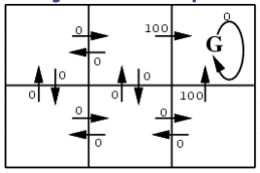
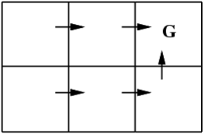
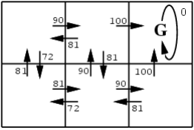
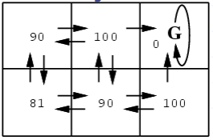
Exemplo:
γ=0.9
Função Recompensa
Uma política de ações ótimas
Função Q*
Função V*

Slide 15
Aprender uma política ótima:
Se o ambiente é determinístico (δ(s,a) = s’ é conhecida) e r(s,a) é conhecida, a programação dinâmica computa uma política ótima:
V*(s) =max a[ r(s,a) + γV*( δ(s,a) ) ]
π*(s) = argmax a[r(s,a) + γV*( δ(s,a) )]

Slide 16
Pela aprendizagem, o agente muda a sua política e otimiza a recompensa.

Slide 17
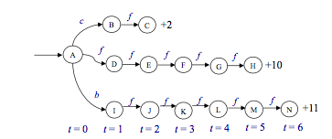
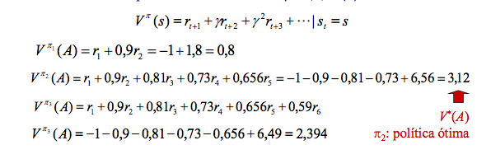
Aprender uma política ótima:
Considerando política determisítica e γ=0.9

Slide 18
Q-Learning

Slide 19
Q learning
É possível determinar π* se eu conheço Q*
não precisando conhecer δ (função de transição de estados) nem r
π*(s) = argmax a[Q(s,a)]
Então, vamos aprender a função Q ótima (valor das ações) sem considerar V
Q(st,at) = r(st,at) + γ V*( δ(st,at) )
= r(st,at) + γ max a’[Q(st+1,a’)]
Atualiza-se Q(st) após observar o estado st+1 e recompensa recebida

Slide 20
Algorítmo
Para cada par Estado-Ação (s, a), inicializar a tabela Q(s,a) igual a zero.
Fazer até convergir:
1 Selecionar uma ação e fazer
2 Receber uma recompensa
3 Observar próximo estado s'
4 Atualizar a tabela Q(s,a) como: Q(s,a)= r + γ max a’(Q(s’,a’))
5 s=s'

Slide 21
Explorar novas ações x aproveitar ações conhecidas?

Slide 22
{ Qual a ação tomar? }
Usufruir
Escolher a ação que atualmente está com maior valor Q(s,a)
Explorar
Escolher uma ação randômica, para que seu valor Q(s,a) seja atualizado

Slide 23
Seleção de Políticas
> E-GULOSA
Escolha entre explorar e aproveitar o conhecimento já adquirido.
> SOFTMAX
No início do aprendizado, é interessante favorecer a exploração, tornando as ações equiprováveis; com o tempo diminuindo a exploração e aumentando o aproveitamento, tornando a seleção gulosa.

Slide 24
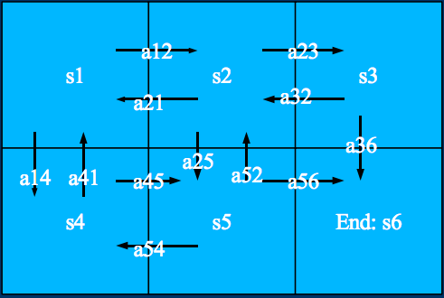
[EXEMPLO]
O agente deve partir do estado inicia S1 e achar o melhor caminho para o estado objetivo S6.
y=0.5; r=100 atingir objetivo; r=0 não atingir

Slide 25
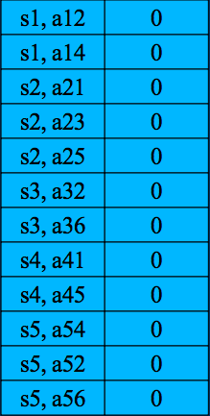
{Inicializar tabela recompensa}

Slide 26
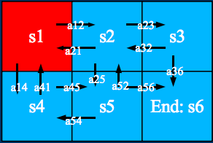
Episódio #1
Ações possíveis: a12, a14
Escolher a12

Slide 27
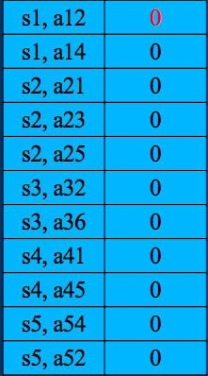
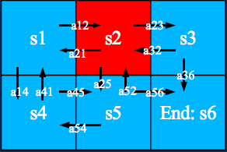
Episódio #1
Q(s1, a12) = r + .5 * max(Q(s2,a21),Q(s2,a25), Q(s2,a23))= 0
Ações possíveis: a21, a25, a23
Escolher a23

Slide 28
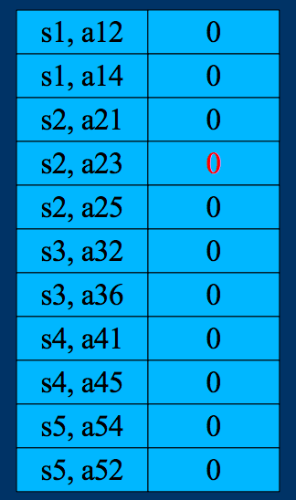
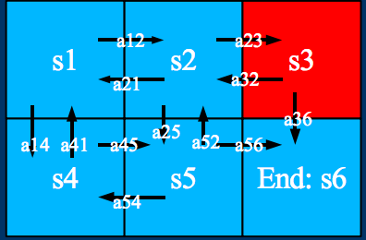
Episódio #1
Q(s2, a23) = r + .5 * max(Q(s3,a32),Q(s3,a36))= 0
Ações possíveis: a32, a36
Escolher a36

Slide 29
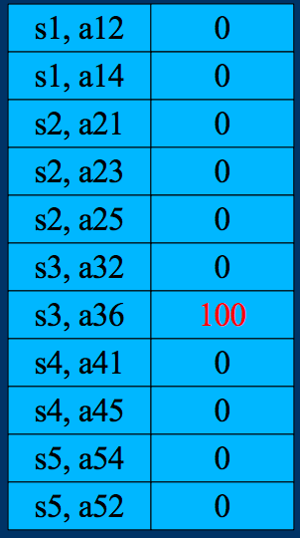
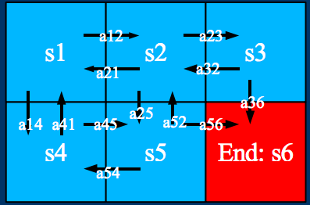
Episódio #1
ESTADO FINAL.
Q(s3, a36) = r = 100

Slide 30
Episódio #2
Ações possíveis: a12, a14
Escolher a12

Slide 31
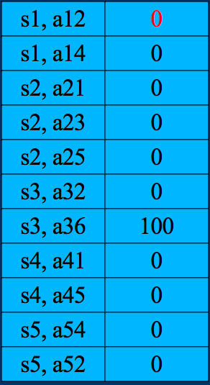
Episódio #2
Q(s1, a12) = r + .5 * max(Q(s2,a21),Q(s2,a25), Q(s2,a23))= 0
Ações possíveis: a23, a25,a21
Escolher a23

Slide 32
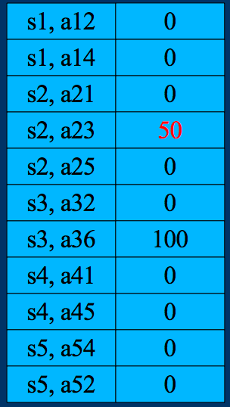
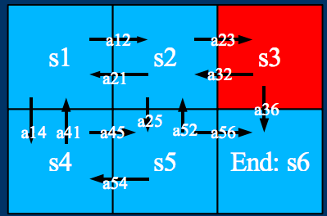
Episódio #2
Q(s2, a23) = r + .5 * max(Q(s3,a32),Q(s3,a36))= 0 + .5 * 100 = 50
Ações possíveis: a32, a36

Slide 33
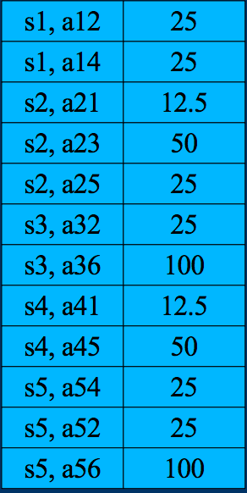
{Após muitos episódios}

Slide 34
Q-learning
(Arm Robot) http://www.youtube.com/watch?v=wkNZTVpnCg8

Slide 35
Linhas de pesquisas
Substituir a tabela Q por redes neurais
Aprendizagem por reforço multi-agente

Slide 36
Exercício
Implemente o Q-learning que resolva o problema da melhor rota do ponto S1 ao ponto S6 dos slides anteriores.

Slide 37
Referências
Slides de Paulo Engel (UFRGS)
Lecture slides do livro Machine Learning, do Tom Mitchell
http://www-2.cs.cmu.edu/~tom/mlbook-chapterslides.html
Livro “Reinforcement Learning: An introduction”, de Sutton & Barto
http://envy.cs.umass.edu/~rich/book/thebook.html.

